Slide 1
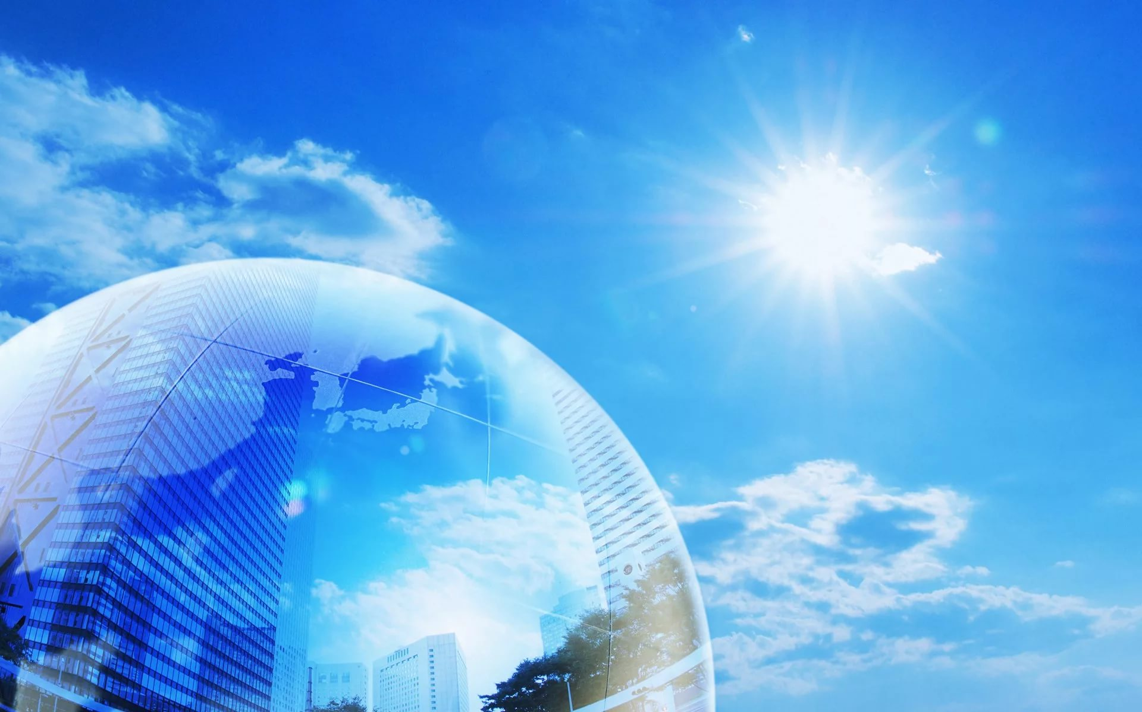
«Береги мир!» Стуков Артём 9 б класс педагог: Слободчикова Ирина Михайловна

Slide 3
Берегите мир!
Такой хрупкий мир. Ведь война намного страшнее. Война-это боль, это страх, это горькие слезы, это мучения. Война-это смерть. Берегите мир! Чтобы солнце счастливо светило с небес, чтобы зеленела изумрудная трава, чтобы счастливы были дети, и это единственное и самое святое, ради чего стоит беречь мир.

